Slide 1
تحقیق درباره اماکن زیارتی ایران
محسن وصال

Slide 2
مهمترین مکان زیارتی ایران حرم امام رضا(ع) است

Slide 3
چند مکان زیارتی مهم دیگر در ایران:
۱.. حرم حضرت معصومه در قم ۲. حرم شاهچراغ در شیراز ۳. مسجد جمکران در قم ۴. حرم شاه عبد العظیم حسنی ۵ . امامزاده داوود در شهرستان تهران ۶‌‌‌‌‌‌ . امامزاده صالح در تهران و ... .
در کل مکان های زیارتی زیادی در ایران وجود دارد که من همه آنها را نام نبرده ام

Slide 4
ایران هزاران امامزاده دارد که نمی توانم همه آنها را نام ببرم ولی تعداد آنها را می دانم
تعداد امامزاده های ایران ۸۱۶۷ است!

Slide 5
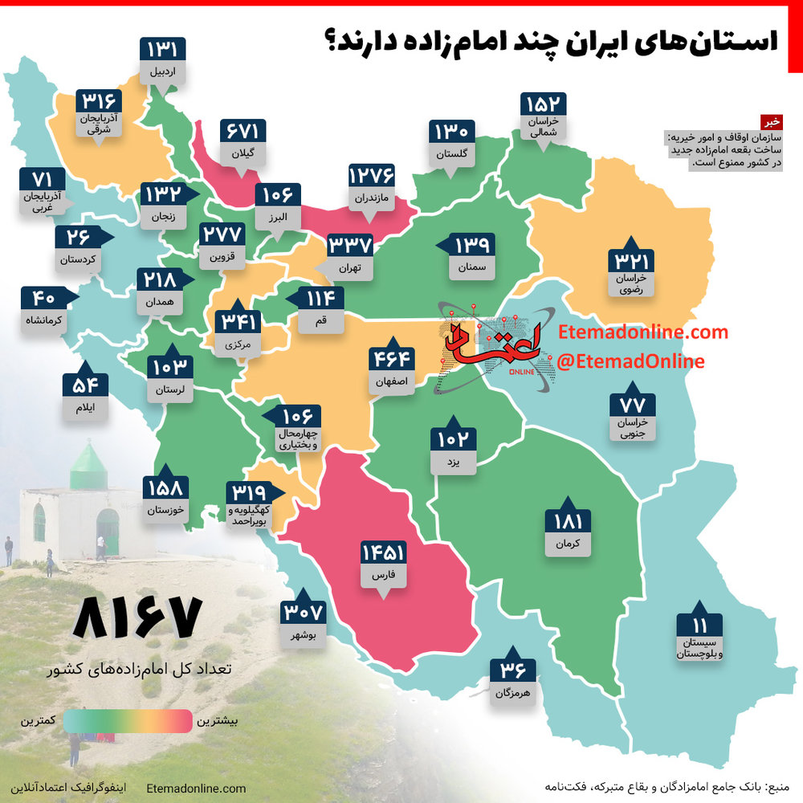

Slide 6
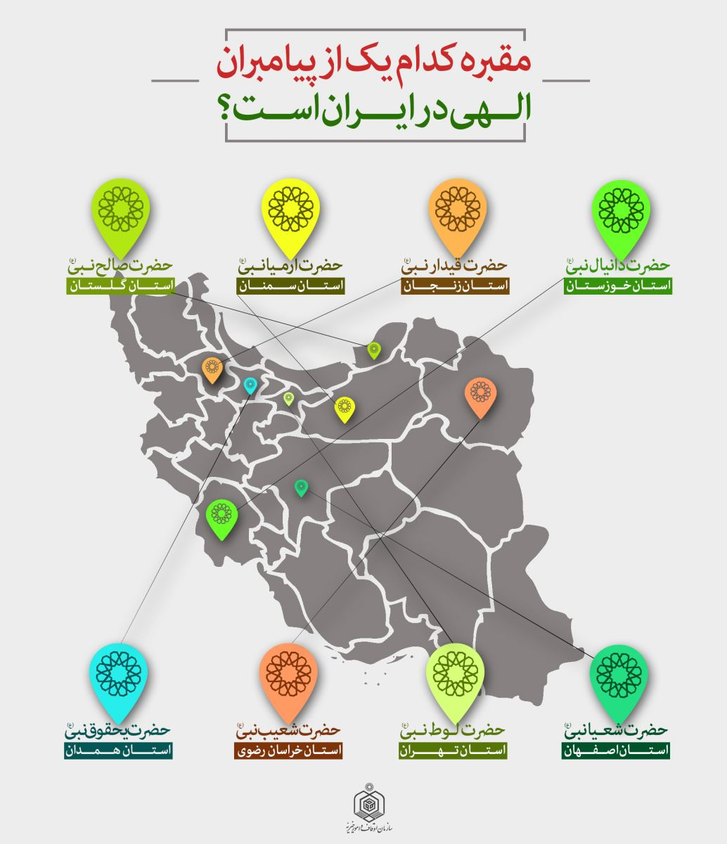
در ایران چند پیامبر هم دفن هستند

Slide 7
در آخر هم چند تصویر از چند مکان زیارتی:

Slide 8
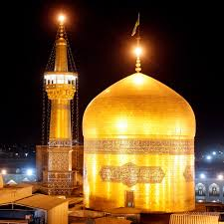
حرم امام رضا(ع)

Slide 9
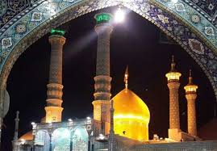
حرم حضرت معصومه(س)

Slide 10
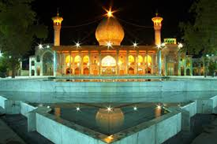
حرم شاهچراغ(ع)

Slide 11
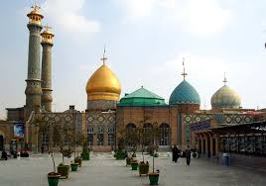
حرم شاه عبد العظیم حسنی (ع)

Slide 12
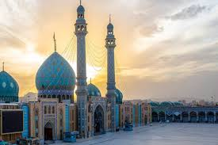
مسجد جمکران

Slide 13
ممنون که به کنفرانس من گوش دادید پایان

